Slide 1

Издательство
«БИНОМ. Лаборатория знаний»
Инженерно-техническая
подготовка школьников:
на уроках
в предпрофильной и профильной школе
в рамках внеурочной деятельности
в системе дополнительного образования

Slide 2
"У ученика должен быть выбор, какие профильные предметы ему углубленно изучать. Но и государство, конечно, должно проводить осознанную образовательную политику, исходя из интересов национального развития, исходя из интересов и потребностей рынка труда на сегодня и с прогнозом хотя бы на среднесрочную перспективу. Поэтому совершено правильно, если особое внимание мы уделим продвижению профильного образования, связанного с точными науками. Разумеется, это совсем не значит, что мы на второй план куда-то отодвигаем гуманитарную составляющую. В то же время мы прекрасно понимаем, основы инженерного и технического образования - а именно такие специалисты сегодня, да и в ближайшем будущем будут остро нужны стране - закладываются именно в школе".
В.В. Путин, Президент РФ
Правительству Российской Федерации обеспечить достижение следующих национальных целей развития РФ на период до 2024 года:
- ускорение технологического развития Российской Федерации, увеличение количества организаций, осуществляющих технологические инновации, до 50% от их общего числа;
- обеспечение ускоренного внедрения цифровых технологий в экономике и социальной сфере.
Правительству при разработке национального проекта в сфере образования исходить из того, что в 2024 году необходимо обеспечить:
- внедрение на уровнях основного общего и среднего общего образования новых методов обучения и воспитания, образовательных технологий, обеспечивающих освоение обучающимися базовых навыков и умений, повышение их мотивации к обучению и вовлеченности в образовательный процесс, а также обновление содержания и совершенствование методов обучения предметной области «Технология».
Из Майского указа Президента 2018

Slide 3

Профессии будущего. Информационная революция: внедрение IT во все сферы
Специалист по превентивной медицине
Дизайнер VR
Аналитик Интернета вещей
Разработчик робоэтики
Виртуальный экскурсовод
Инженер-робототехник
Разработчик беспилотных систем
Специалист по рециклингу
Куратор персональных данных
Онлайн-педагог
Боди-дизайнер
Пищевой инженер

Slide 4
Концепция предметной области «Технология»
Концепция разработана на основании поручения Президента Российской Федерации от 4 мая 2016 г. с учетом Стратегии научно-технологического развития Российской Федерации, утвержденной Указом Президента Российской Федерации от 1 декабря 2016 г. № 642, Национальной технологической инициативы, (постановление Правительства Российской Федерации от 18 апреля 2016 г. № 317 «О реализации Национальной технологической инициативы») и Программы «Цифровая экономика Российской Федерации», утвержденной распоряжением Правительства Российской Федерации от 28 июля 2017 г. № 1632-р.
Среди задач, сформулированных в Концепции:
изучение элементов как традиционных, так и наиболее перспективных технологических направлений
формирование у обучающихся культуры проектной и исследовательской деятельности
формирование ключевых навыков в сфере информационных и коммуникационных технологий
(далее – ИКТ) в рамках учебных предметов «Технология» и «Информатика» и их использование в ходе
изучения других предметных областей (учебных предметов)
создание системы выявления, оценивания и продвижения обучающихся, обладающих высокой мотивацией
и способностями в сфере материального и социального конструирования, включая
инженерно-технологическое направление и ИКТ
поддержка лидеров технологического образования (организаций, коллективов, отдельных педагогических
работников, работающих с детьми, профессионалов – носителей передовых компетенций); популяризация
передовых практик обучения и стимулирование разнообразия форм технологического образования,
формирование открытого интернет-банка модулей технологического образования, создаваемых лидерами
технологического образования, для выбора этих модулей при разработке общеобразовательной организацией
рабочей программы по предметной области «Технология»
Notes:
Основа для достижения цели - постоянно действующий методический семинар ведущих авторов издательства, на котором обсуждаются актуальные проблемы учебного книгоиздания, представляются и рассматриваются новые учебники и другие учебные издания.

Slide 5
Учебный предмет «Технология» обеспечивает оперативное введение в образовательную деятельность содержания, адекватно отражающего смену жизненных реалий и формирование пространства профессиональной ориентации и самоопределения личности, в том числе:
компьютерное черчение, промышленный дизайн;
3D-моделирование, прототипирование, технологии цифрового производства в области обработки материалов (ручной и станочной, в том числе станками с числовым программным управлением и лазерной обработкой), аддитивные технологии;
нанотехнологии;
робототехника и системы автоматического управления;
технологии электротехники, электроники и электроэнергетики;
строительство;
транспорт;
агро- и биотехнологии;
обработка пищевых продуктов;
технологии умного дома и интернета вещей, СМИ, реклама, маркетинг.
Все перечисленные направления должны быть разработаны с учетом общемировых стандартов (на основе стандартов Ворлдскиллс) и специфики и потребностей региона.
Из концепции предметной области «Технология»

Slide 6

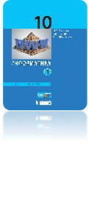




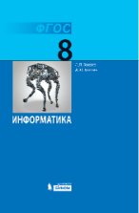













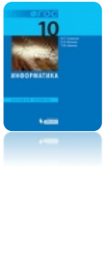

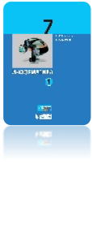

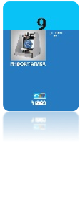










Информатика
СОО
1 часть ФП
Углубленный уровень
И.Г. Семакин
И.А. Калинин
ООО 7 - 9
1 часть ФП
Л.Л. Босова
К.Ю. Поляков
И.Г. Семакин
ООО 5 - 6
2 часть ФП
Л.Л. Босова
НОО
2 часть ФП
Под ред. А.В. Горячева
Н.В. Матвеева и др.
А.В. Могилев и др.
М.А. Плаксин и др.
Базовый и
углубленный
уровни
К.Ю. Поляков
KODU
SCRATCH
3
4
Базовый
уровень
Л.Л. Босова
И.Г. Семакин
Под ред. Н.В. Макаровой
Н.Д. Угринович

Slide 7
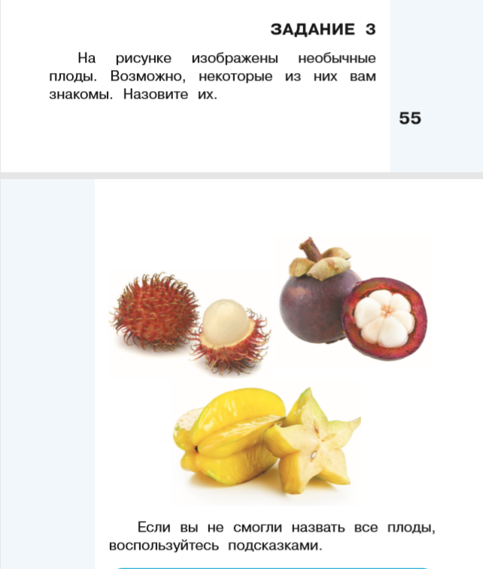
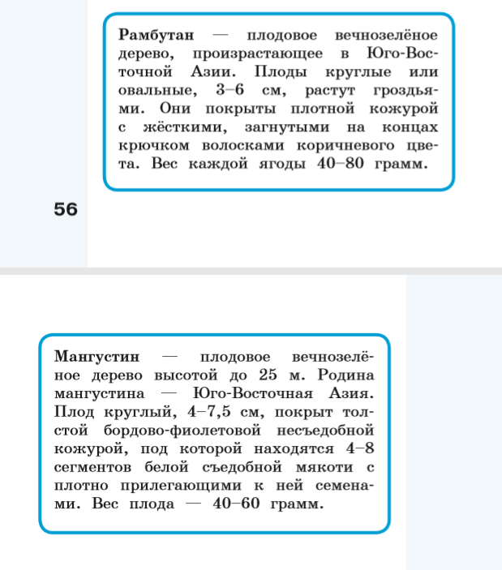
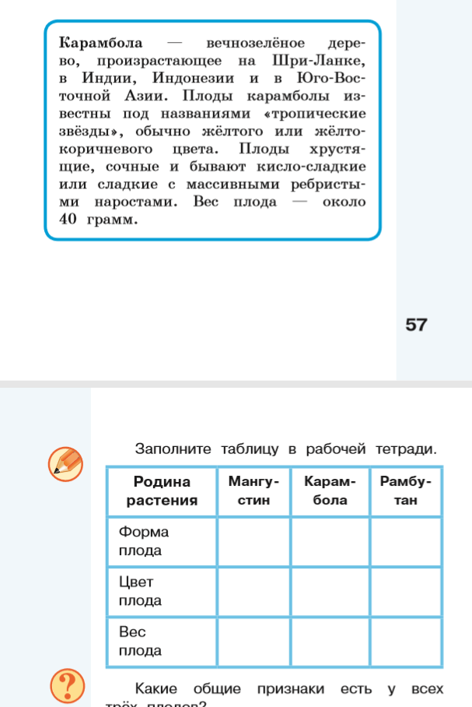
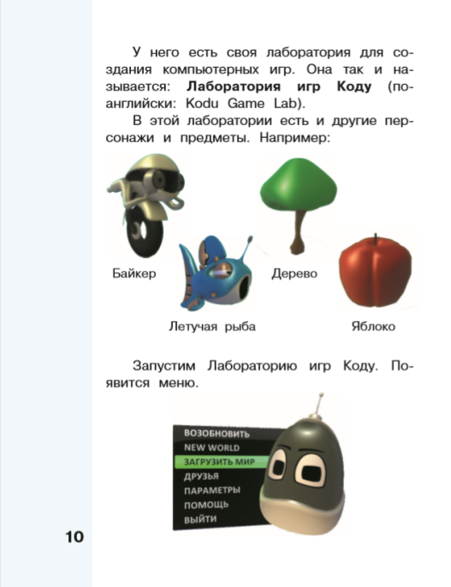
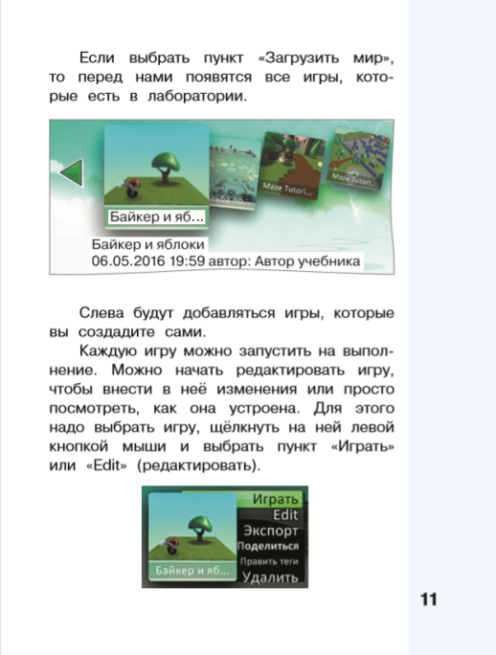
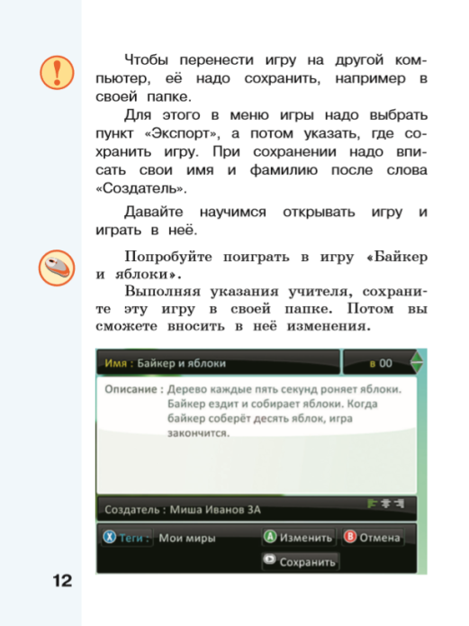
Учебники
под ред. А.В. Горячева.
Информатика
2 класс
http://lbz.ru/books/748/9577/
3 класс
http://lbz.ru/books/748/9576/

Slide 8
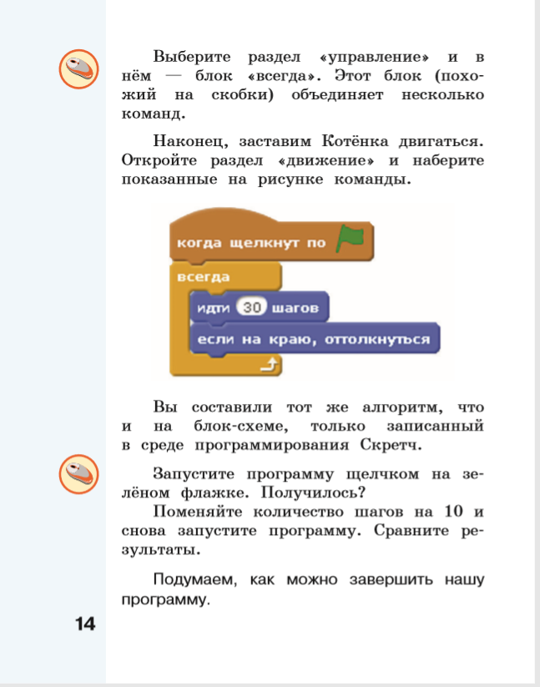
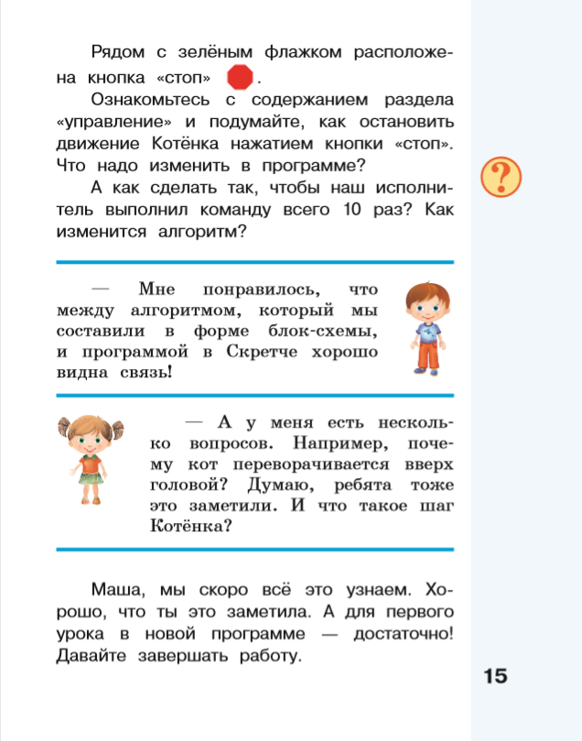
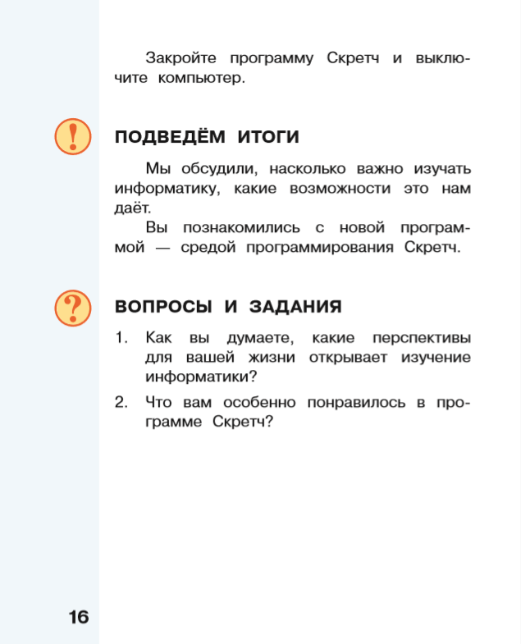
Учебники
под ред. А.В. Горячева.
Информатика
4 класс
http://lbz.ru/books/748/9579/

Slide 9
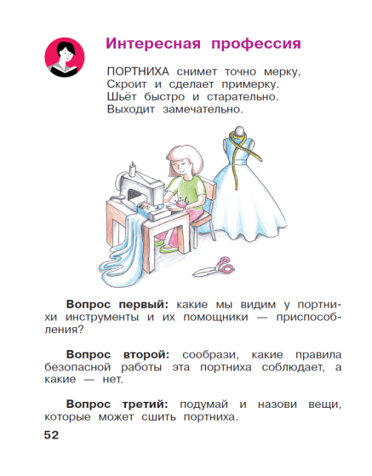
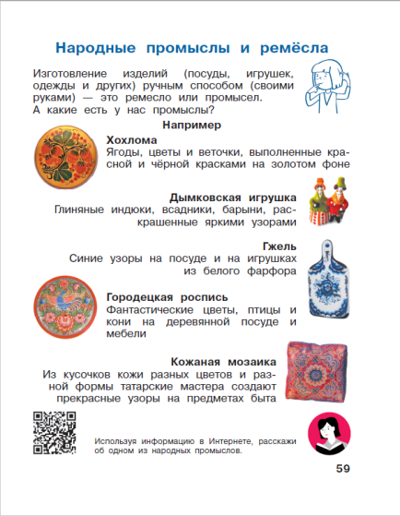
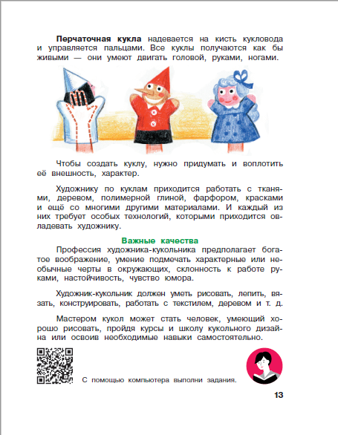
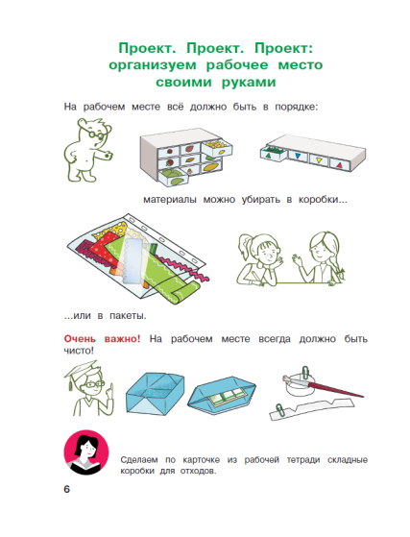
Технология. 1 – 4 классы. Т.М. Геронимус
Все учебники переработаны
Дополнительные учебные издания
«Робототехника. 2 – 4 классы»
(на основе робототехнического конструктора LEGO WeDo 2.0)
Д.И. Павлов, М.Ю. Ревякин,
под ред. Л.Л. Босовой
(авторская рабочая программа на сайте издательства)

Slide 10
Начальное общее образование. Робототехника
Д.И. Павлов, М.Ю. Ревякин; под ред. Л.Л. Босовой
Учебный курс «Робототехника»
на основе набора LEGO WeDo 2.0 (уровень 1 (в 2 частях) – 2 – 3 классы; уровень 2 (в 2 частях) – 3 – 4 классы)
Варианты использования:
на уроках технологии
на уроках информатики
как самостоятельный курс
(часть учебного плана,
формируемая участниками
образовательных отношений)
во внеурочной деятельности
в дополнительном образовании
Есть авторская примерная
рабочая программа курса:
http://www.lbz.ru/books/775/10386/

Slide 11
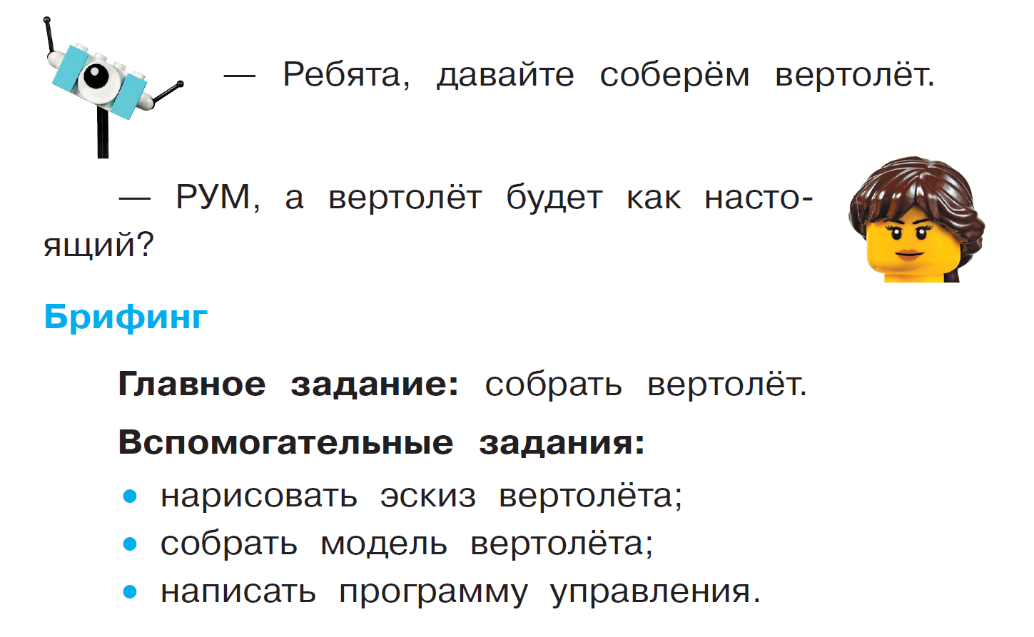
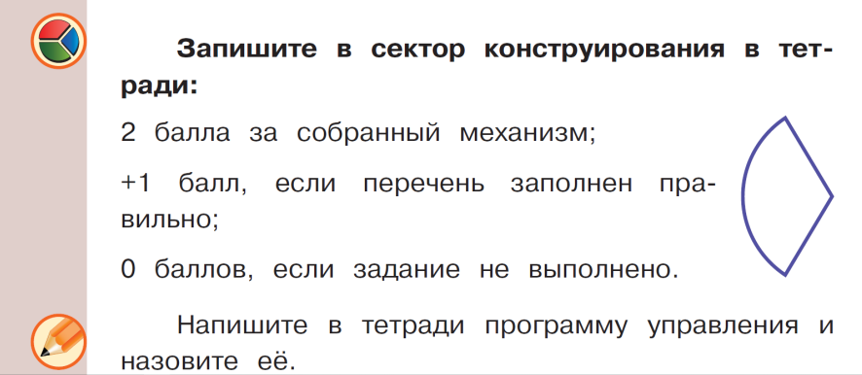
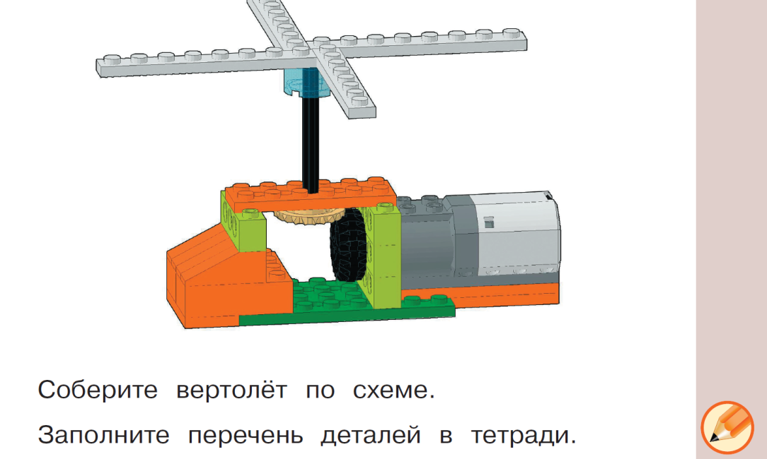
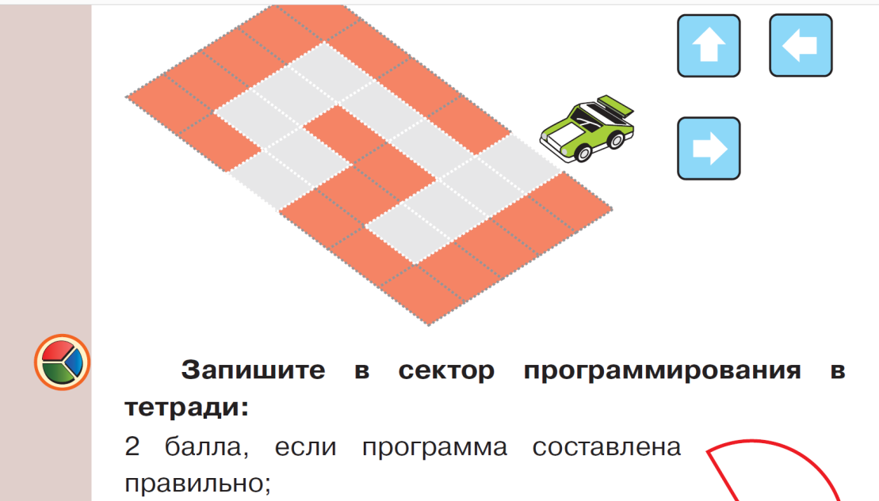
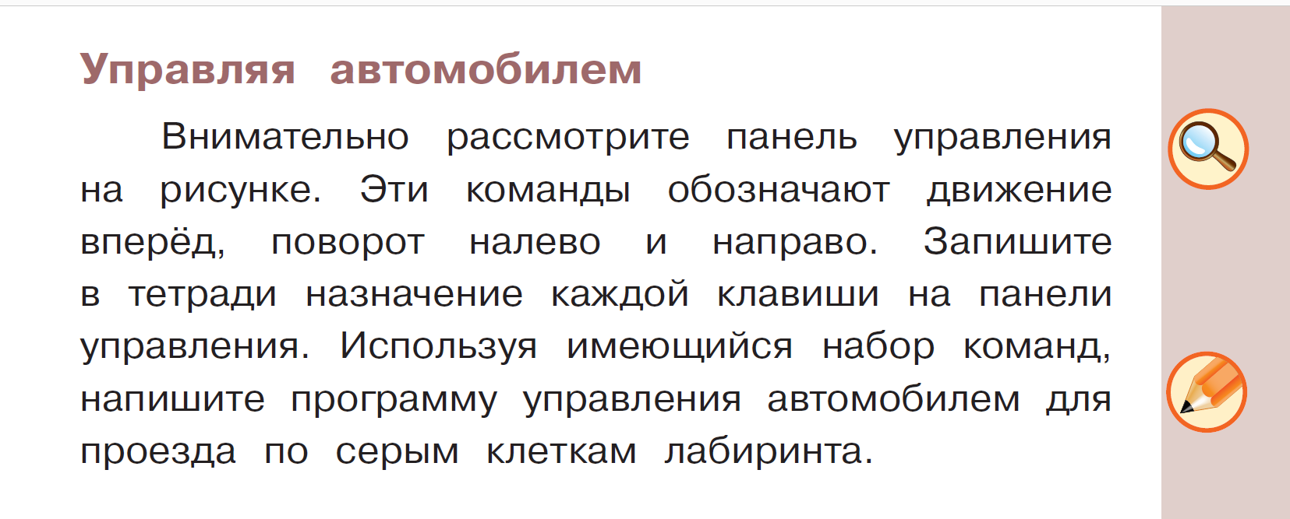

Slide 12









Инженерно-технологическое направление и ИКТ
Робототехника
LEGO, Arduino
5 – 9 кл.
3D моделирование,
прототипирование
7 – 8 кл.
Веб-дизайн
8 – 9 кл.
Программирование
PYTHON
C++
8 – 11 кл.

Slide 13
Основное общее образование (5 – 8 классы). Робототехника
Д.Г. Копосов
Учебный курс «Робототехника» на основе набора LEGO MINDSTORMS EV3
Варианты использования:
на уроках информатики и технологии
часть учебного плана, формируемая участниками образовательных отношений
во внеурочной деятельности
в дополнительном образовании
Есть авторская примерная рабочая программа курса:
http://lbz.ru/metodist/iumk/robototehnika/rt-5-8-progr.pdf

Slide 14
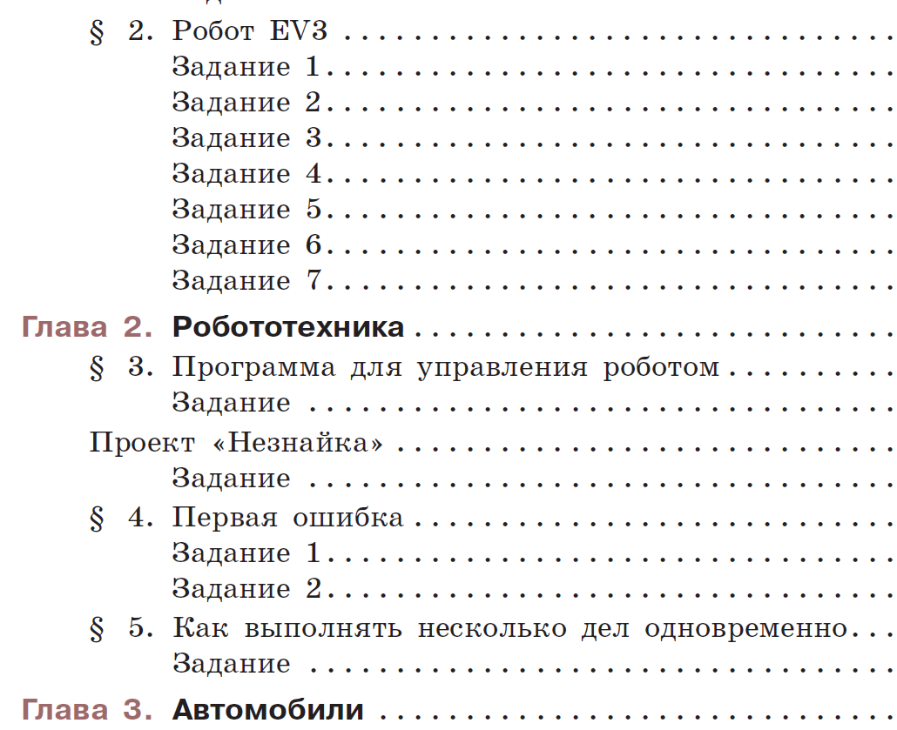
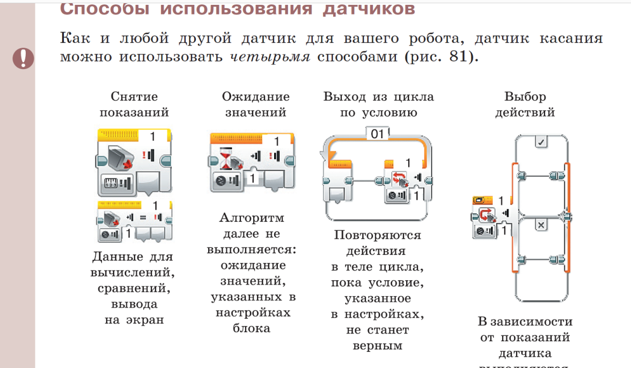
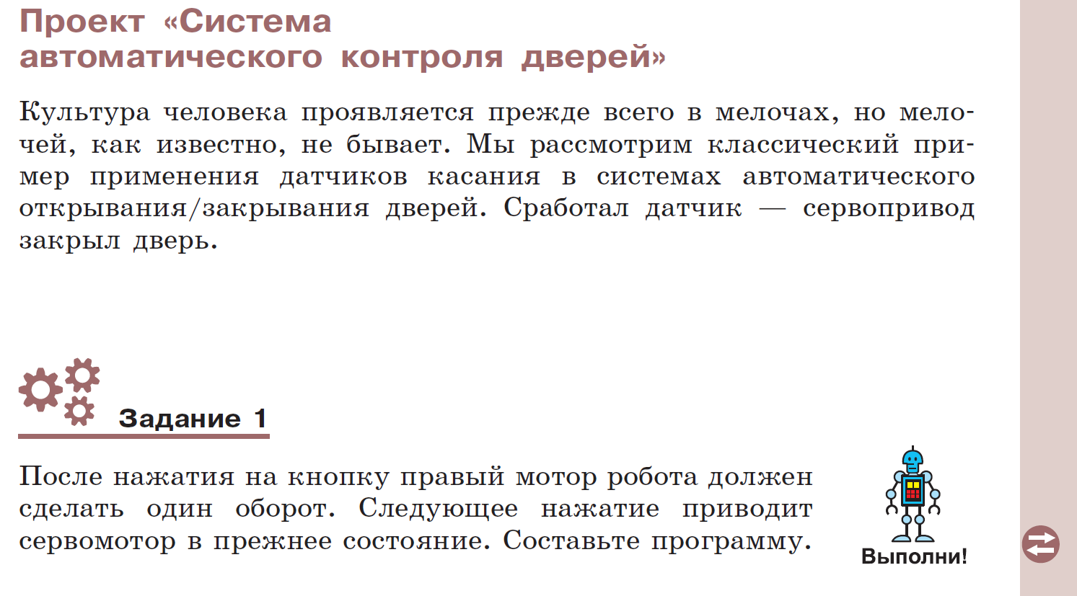
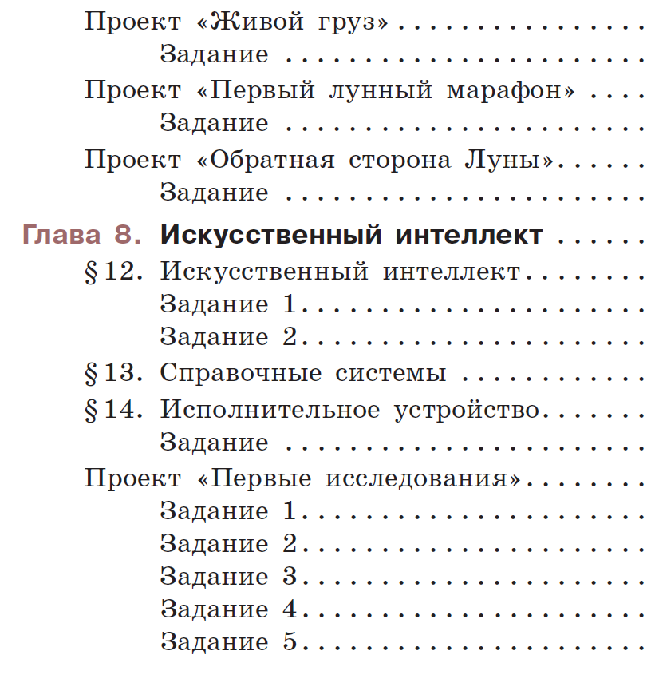
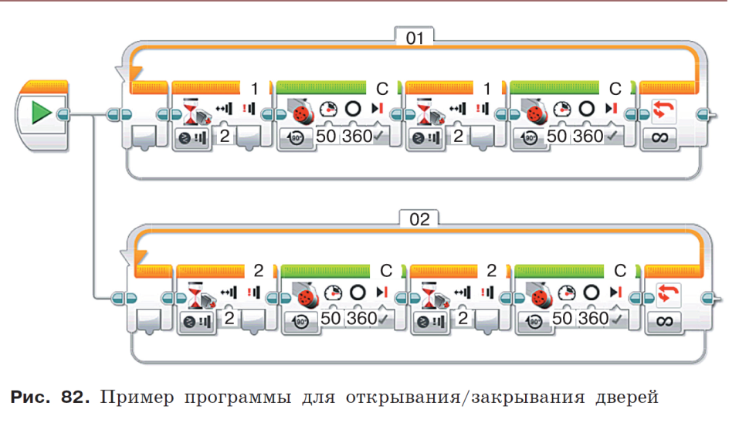

Slide 15
Основное общее образование. 3D-моделирование
Учебный курс «3D-моделирование»
на основе открытой САПР OpenSCAD
(развитие навыков
программирования, предметных
математических умений; уровень 1 – 7 класс, уровень 2 – 8 класс)
Варианты использования:
на уроках технологии
на уроках информатики
как самостоятельный курс
(часть учебного плана,
формируемая участниками
образовательных отношений)
во внеурочной деятельности
в дополнительном образовании
Есть авторская примерная
рабочая программа курса:
http://lbz.ru/books/775/10377/

Slide 16
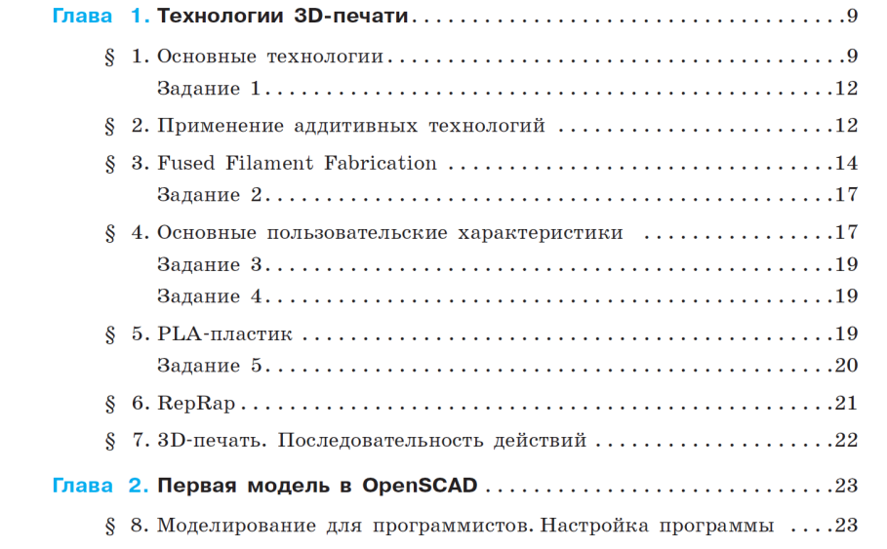
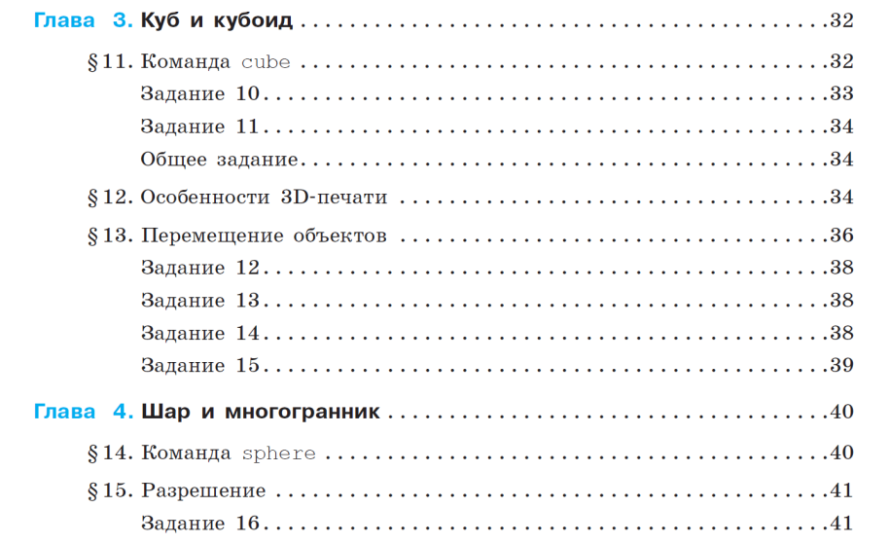
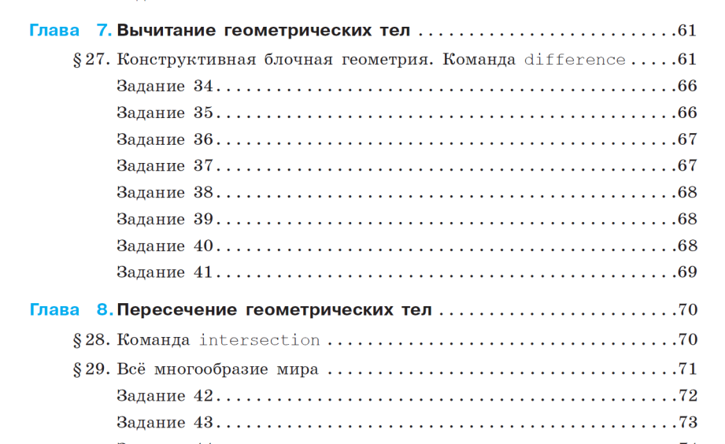
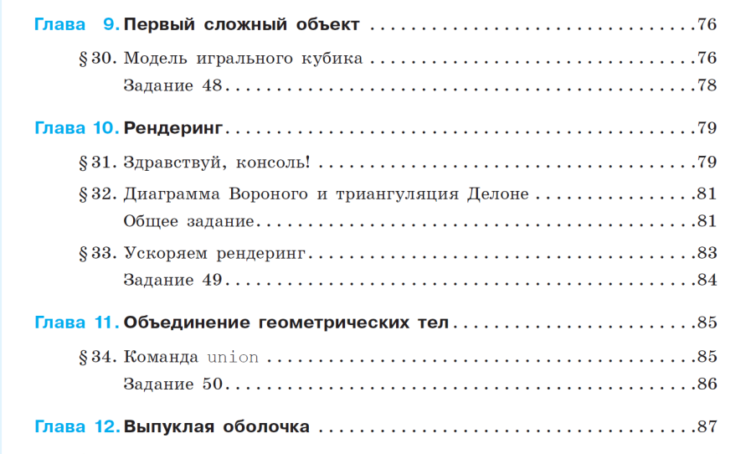
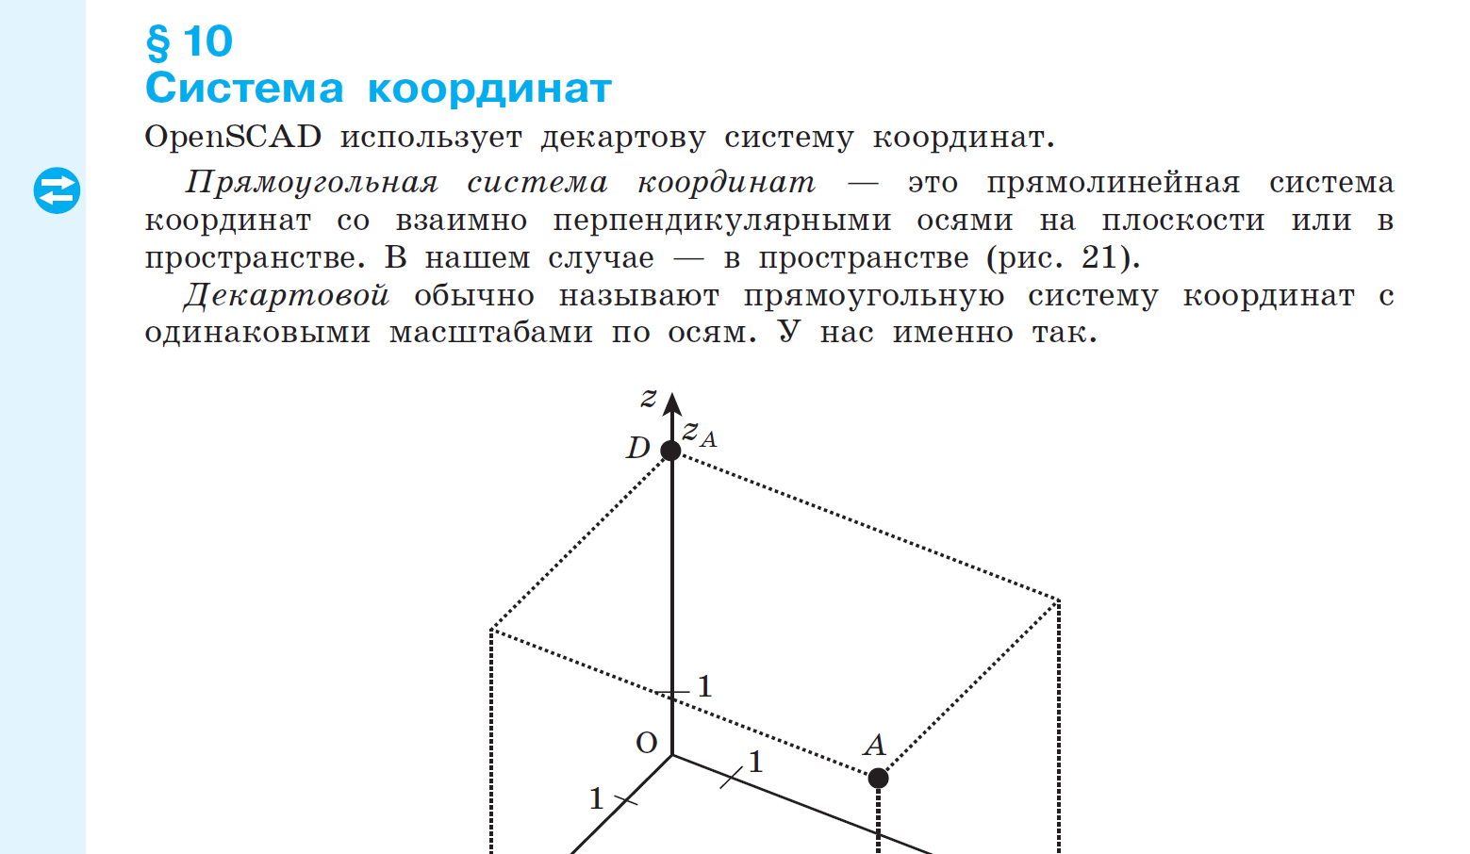

Slide 17
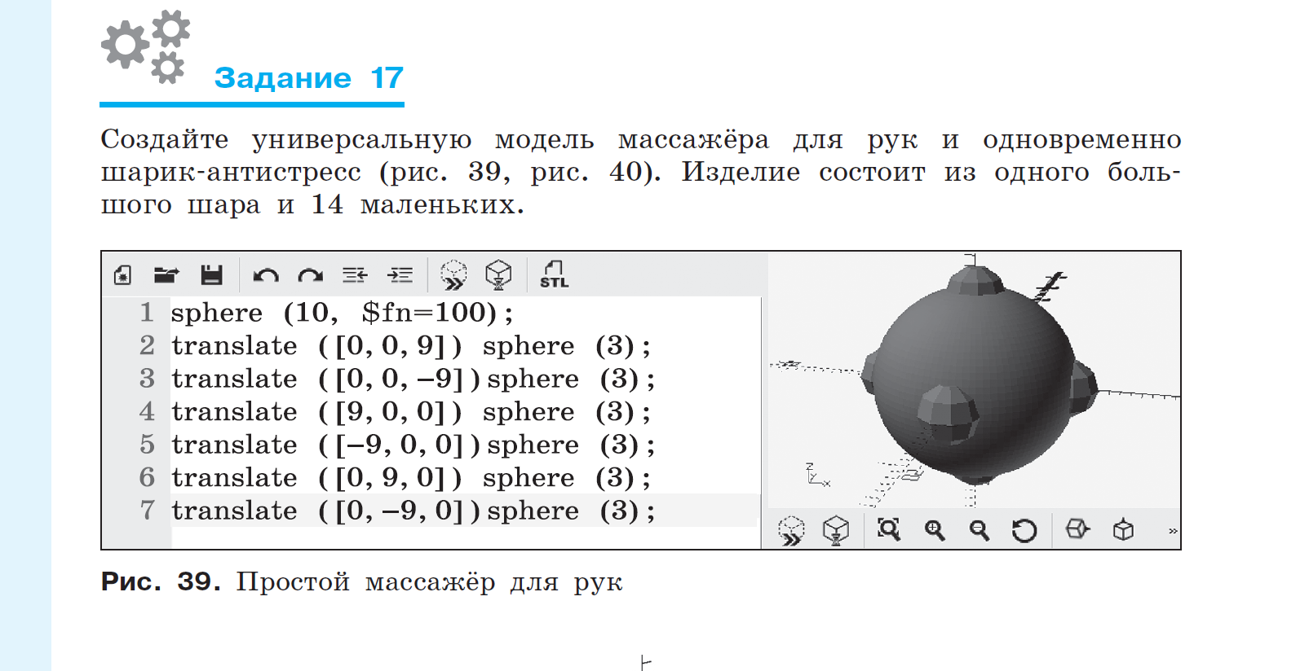
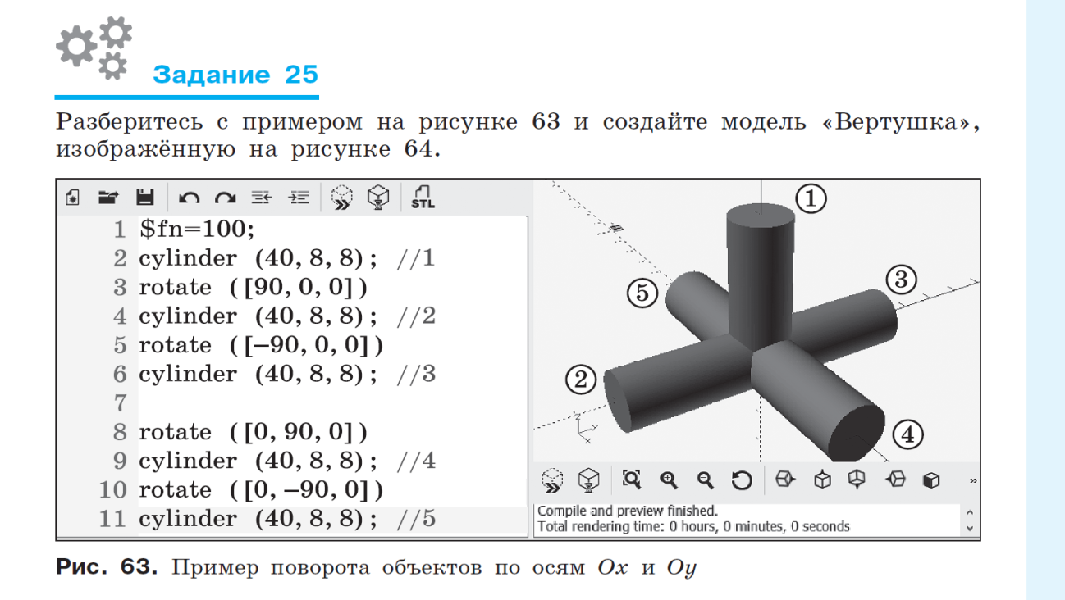
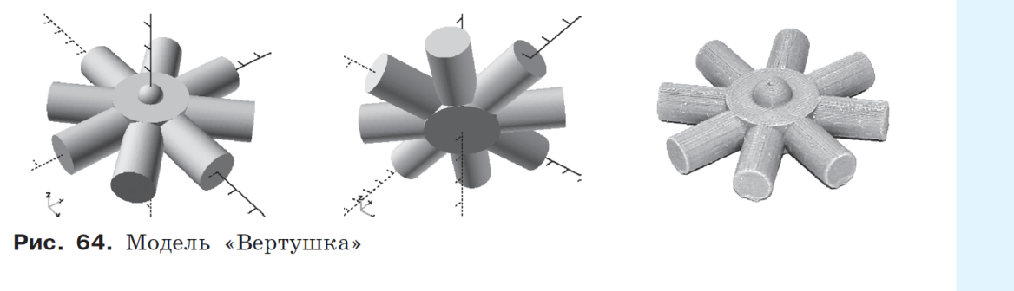

Slide 18
Основное общее образование
Программирование на современных языках высокого уровня
…учитель информатики может обеспечивать преподавание информатики в рамках предметной области «Математика и информатика» и преподавание ИКТ в предметной области «Технология» при расширении доли ИКТ в технологии в соответствии с потребностями образовательного процесса и интересами обучающихся
Из концепции предметной области «Технология»
Учебный курс «Программирование.
Python. С++»
Часть 1 – 8 класс
Часть 2 – 9 класс
Варианты использования:
на уроках информатики
как самостоятельный курс
(часть учебного плана,
формируемая участниками
образовательных отношений)
во внеурочной деятельности
в дополнительном образовании
Есть авторская примерная
рабочая программа курса:
http://lbz.ru/books/775/10373/

Slide 19
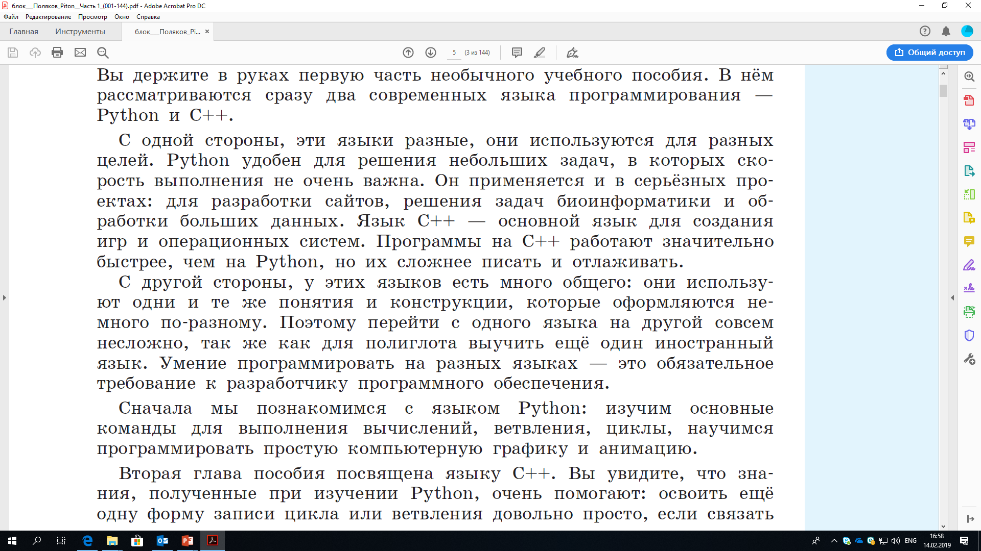
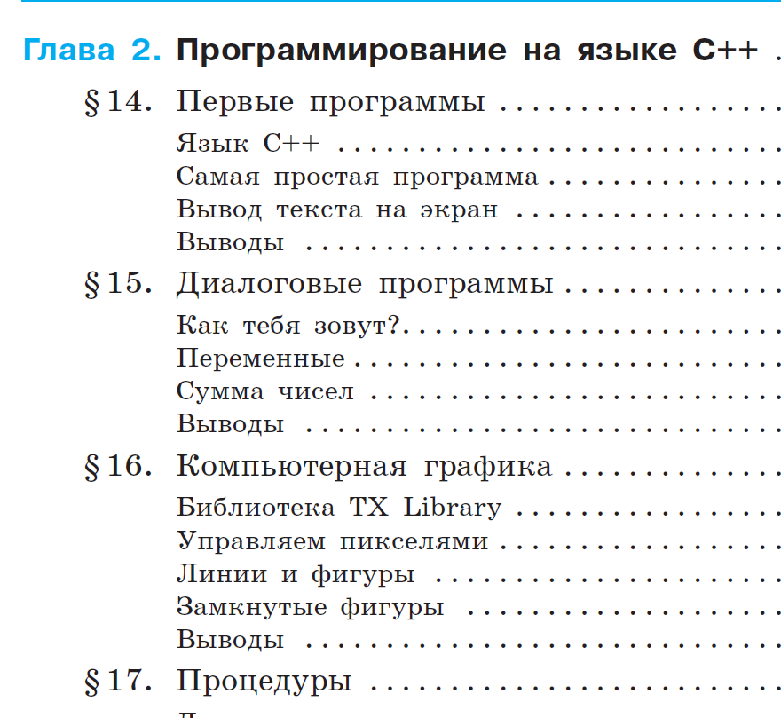
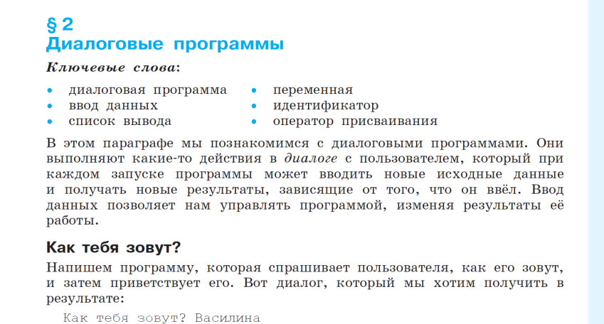
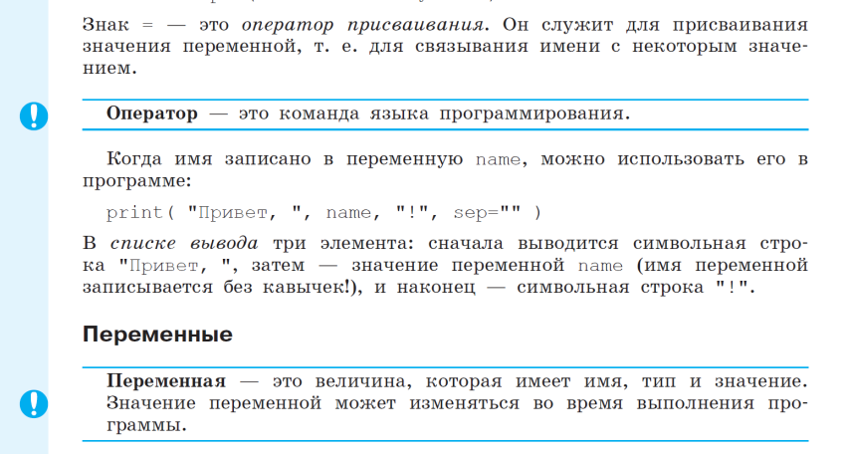
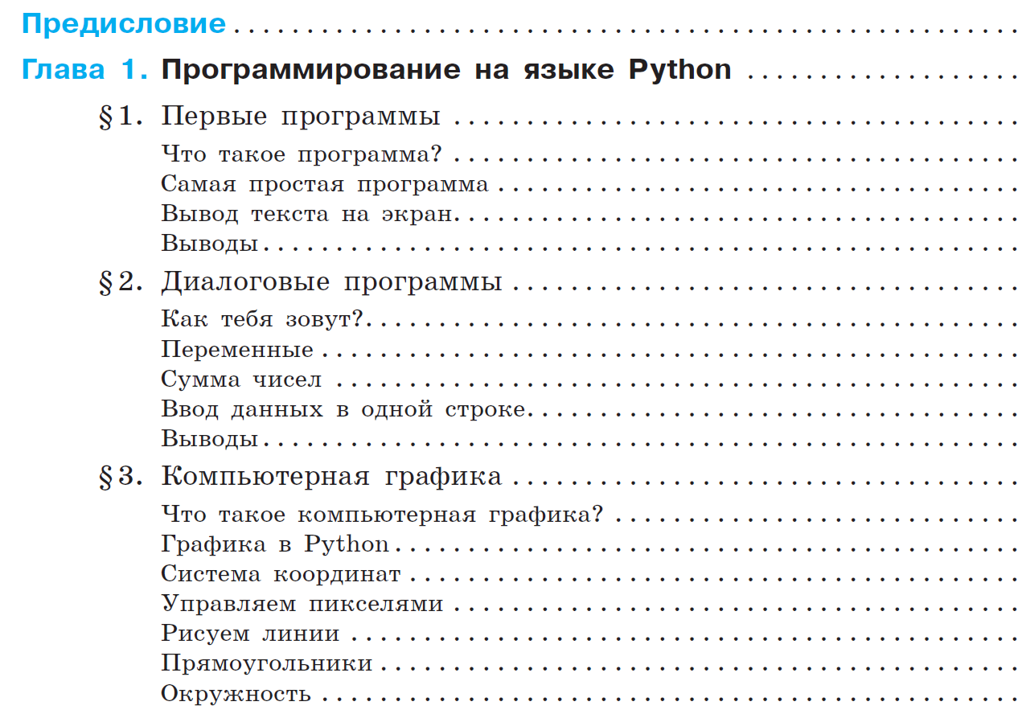
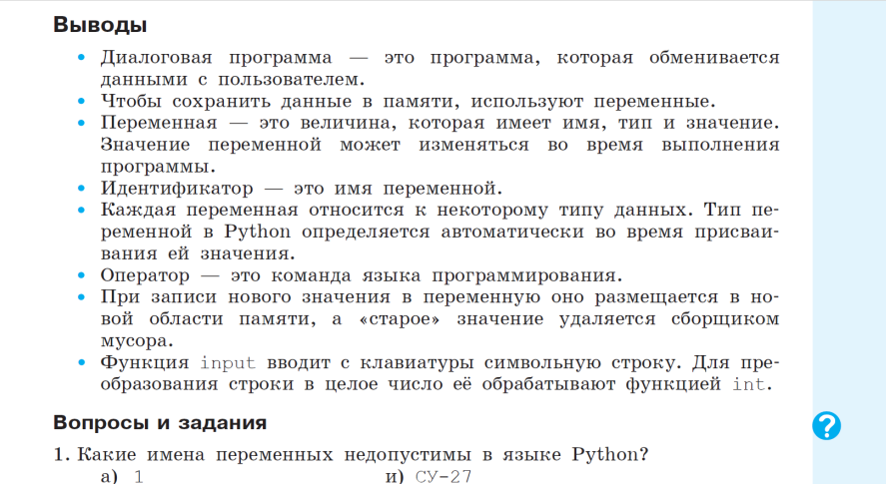
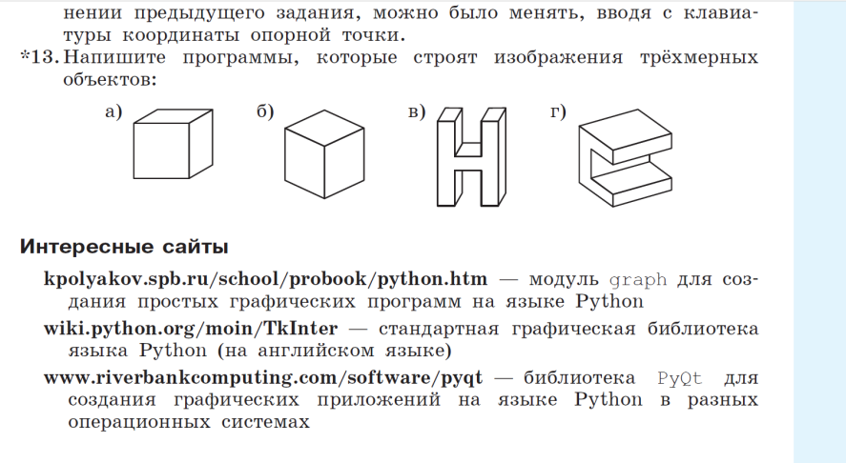

Slide 20
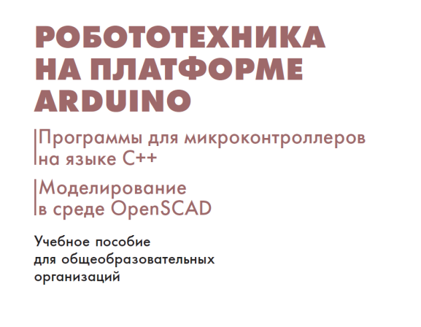
Основное общее образование (9 класс). Робототехника
Д.Г. Копосов
Учебный курс «Робототехника»
на основе платформы Arduino
Варианты использования:
на уроках информатики и технологии
часть учебного плана, формируемая участниками образовательных отношений (как вторая часть курса «Робототехника»)
во внеурочной деятельности
в дополнительном образовании
Особенности:
позволяет заниматься моделированием в рамках проектов «Умная школа», «Умный дом»

Slide 21
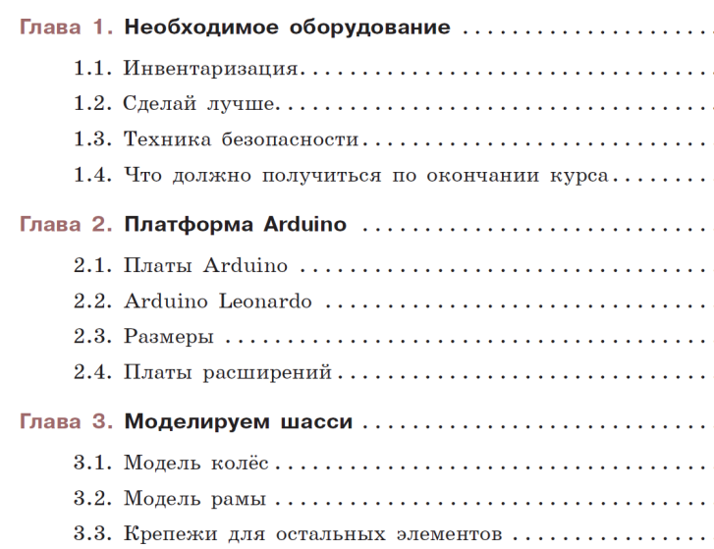
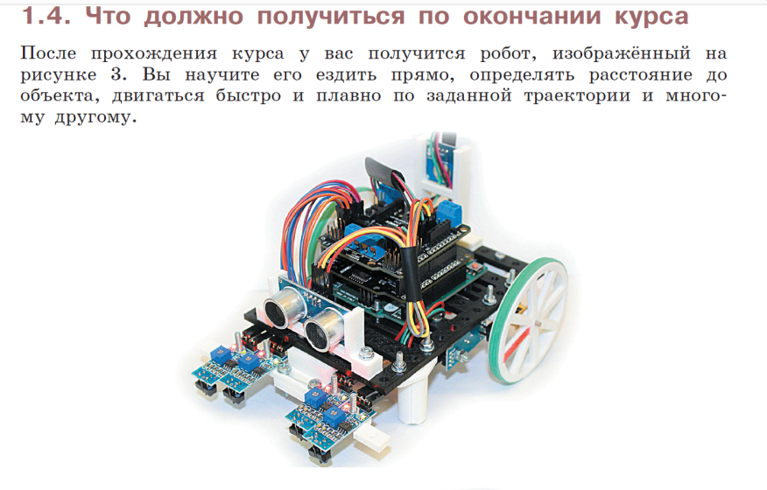
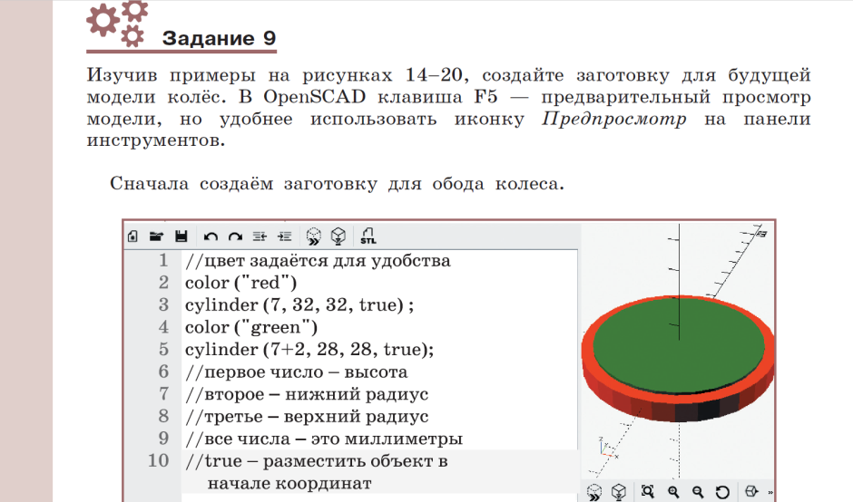
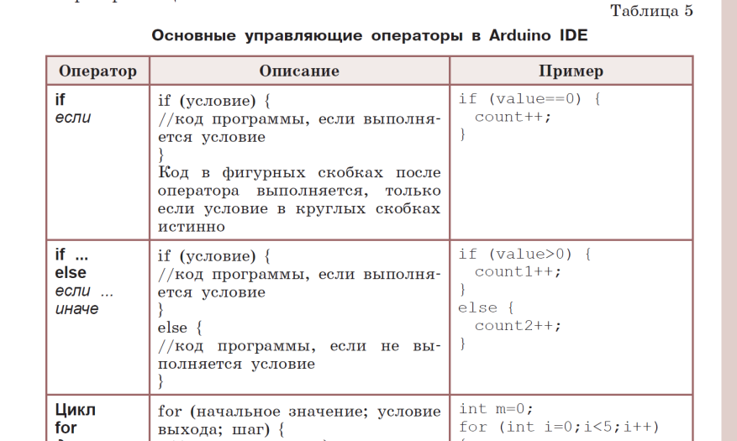
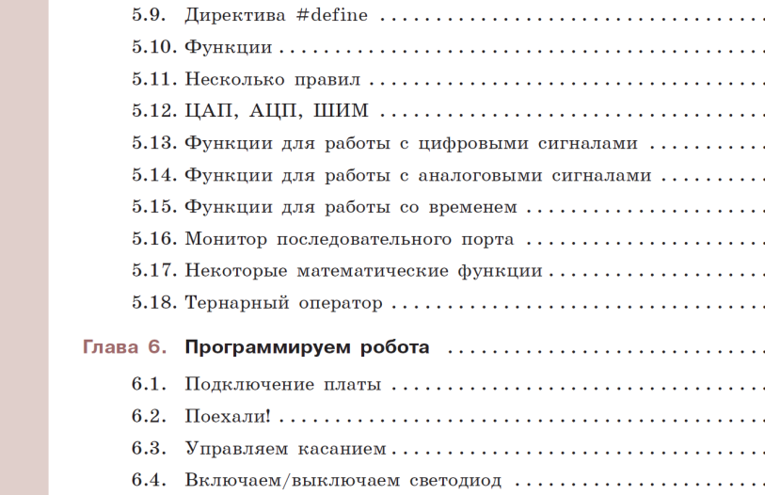
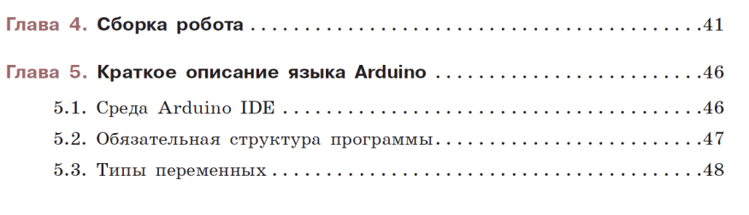



Slide 22

Основное общее образование. Веб-дизайн
Веб-дизайн – одно из направлений в составе информационных и коммуникационных
технологий, по которым идут соревнования ворлдскиллз.
Часть 1 – 8 - 9 классы
Варианты использования:
на уроках информатики
как самостоятельный курс
(часть учебного плана,
формируемая участниками
образовательных отношений)
во внеурочной деятельности
в дополнительном образовании
Есть авторская примерная рабочая программа курса:
http://lbz.ru/books/775/10383/

Slide 23







Slide 24
Среднее общее образование
Программирование на современных языках высокого уровня
Учебный курс «Программирование.
Python. С++»
Часть 3 – 10 класс
Часть 4 – 11 класс
Варианты использования:
на уроках информатики
как самостоятельный курс
(часть учебного плана,
формируемая участниками
образовательных отношений)
во внеурочной деятельности
в дополнительном образовании
Есть авторская примерная
рабочая программа курса:
http://lbz.ru/books/775/10373/

Slide 25

Среднее общее образование. Веб-дизайн
Часть 2 – 10 - 11 классы
Варианты использования:
на уроках информатики
как самостоятельный курс
(часть учебного плана,
формируемая участниками
образовательных отношений)
во внеурочной деятельности
в дополнительном образовании
Есть авторская примерная рабочая программа курса:
http://lbz.ru/books/775/10384/

Slide 26

Спасибо за внимание!
Издательство «БИНОМ. Лаборатория знаний» http://lbz.ru/
Государственным и муниципальным заказчикам: директор департамента регионального развития Винт Галина Ильмаровна, тел. +7(495)181-53-44, доб. 223
Коммерческим организациям и частным лицам: заместитель генерального директора по коммерческим продажам Кузнецова Анна Николаевна, тел. +7(495)181-53-44
Методическая поддержка: заместитель генерального директора по методической работе Крылов Алексей Игоревич, тел. +7(495)181-53-44, доб. 233

